Slide 1
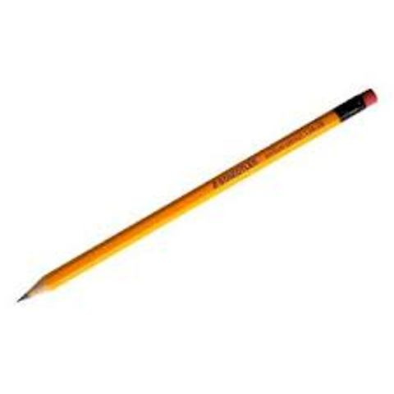
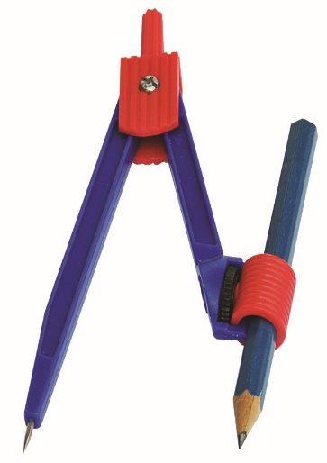
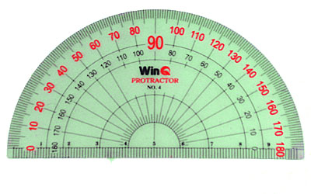
Chương I: TỨ GIÁC
§1. TỨ GIÁC

Slide 2
§1. TỨ GIÁC
1. Định nghĩa
B
A
B
B
A
C
C
A
A
D
B
C
D
C
D
a)
b)
D
c)
Hình 1
Hình 2
TỨ GIÁC
Hình nào là tứ giác?
Hình nào không là tứ giác?

Slide 3
B
Định nghĩa tứ giác:
C
A
D
Tứ giác ABCD là hình gồm bốn đoạn thẳng AB, BC, CD, DA trong đó bất kì hai đoạn thẳng nào cũng không cùng nằm trên một đường thẳng
Tứ giác ABCD là hình như thế nào?
Chú ý:
- Tứ giác ABCD còn gọi là tứ giác BCDA, BADC,…
- Các điểm A,B,C,D gọi là các đỉnh
- Các đoạn thẳng AB,BC,CD,DA gọi là các cạnh

Slide 4
?1
Trong các tứ giác ở hình 1, tứ giác nào luôn nằm trong một nửa mặt phẳng có bờ là đường thẳng chứa bất kì cạnh nào của tứ giác?
B
B
B
A
C
A
TỨ GIÁC LỒI
A
C
Định nghĩa tứ giác lồi:
D
C
D
D
Tứ giác lồi là tứ giác luôn nằm trong một nửa mặt phẳng có bờ là đường thẳng chứa bất kì cạnh nào của tứ giác
a)
b)
c)
Chú ý:
Khi nói đến tứ giác mà không nói gì thêm ta hiểu đó là tứ giác lồi

Slide 5
?2
Quan sát tứ giác ABCD ở hình 3 rồi điền vào chỗ trống:
a) Hai đỉnh kề nhau: A và B,….
B và C, C và D, D và A
B và D
Hai đỉnh đối nhau: A và C,….
b) Đường chéo: AC,….
BD
B
A
c) Hai cạnh kề nhau: AB và BC,….
N
Q
M
BC và CD,
CD và DA, DA và AB
P
Hai cạnh đối nhau: AB và CD,….
BC và AD
D
C
d) Góc: A,….
B, C, D
Hình 3
Hai góc đối nhau: A và C,….
B và D
P
e) Điểm nằm trong tứ giác: M,…
Q
Điểm nằm ngoài tứ giác: N,…

Slide 6
?3
a) Nhắc lại định lí về tổng 3 góc của một tam giác
A
Tổng ba góc của một tam giác bằng 180⁰
B
C
ABC có:

Slide 7
b) Vẽ tứ giác ABCD tuỳ ý. Dựa vào định lí về tổng 3 góc của một tam giác, hãy tính tổng
?3
B
1
1
C
A
2
2
Kẻ đường chéo AC
D
Xét ABC có:
(đ/lí tổng ba góc của một tam giác)
Xét ADC có:
(đ/lí tổng ba góc của một tam giác)
Tứ giác ABCD có:

Slide 8
Vậy tứ giác ABCD có
B
Định lí:
A
C
Tổng các góc của một tứ giác bằng 360⁰
Dựa vào kết quả trên, hãy phát biểu thành một định lí
D
GT
Tứ giác ABCD
KL

Slide 9
Bài tập 1 (Sgk-T66):
Tìm x ở các hình sau
B
C
E
F
120⁰
80⁰
A
110⁰
x
x
G
H
D
H×nh 2
H×nh 1
Xét tứ giác ABCD có:
Xét tứ giác EFGH có:
Vậy x = 50⁰
Vậy x = 90⁰

Slide 10
B
I
60⁰
D
2
x
1
K
x
105⁰
65⁰
1
2
A
E
N
M
H×nh 3
H×nh 4
Ta có:
Xét tứ giác ABDE có:
Xét tứ giác MNIK có:
Vậy x = 115⁰
Vậy x = 75⁰

Slide 11
Tìm x ở các hình sau
P
M
N
S
x
3x
4x
65⁰
Q
x
2x
x
95⁰
Q
P
R
Hình 5
Hình 6
Xét tứ giác PQRS có:
Xét tứ giác MNPQ có:

Slide 12
Bài tập 2 (Sgk-T66):
B
1
C
Góc kề bù với một góc của tứ giác gọi là góc ngoài của tứ giác
120⁰
1
1
75⁰
D
A
1
Xét tứ giác ABCD có:
Hình 7a
Tính các góc ngoài của tứ giác ở hình 7a.
Với một tứ giác bất kì, tổng số đo các góc ngoài của tứ giác có bằng 360⁰ không?
Ta có:

Slide 13
A
1
B
1
1
C
D
1
Tổng các góc ngoài của một tứ giác bằng 360⁰

Slide 14
Bài 5 (Sgk-T67)
Kho báu là giao điểm hai đường chéo của tứ giác ABCD
y
9
C
A(3;2)
8
B
B(2;7)
7
C(6;8)
6
D(8;5)
D
5
Toạ độ vị trí kho báu: (5;6)
4
3
2
A
1
x
0
1
2
3
4
5
6
7
8
9

Slide 15
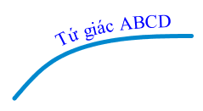
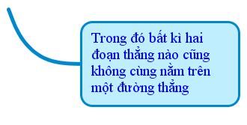
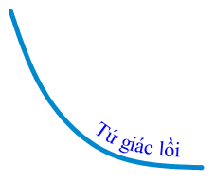
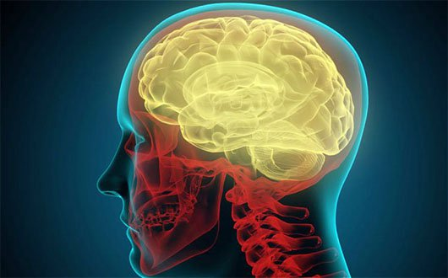
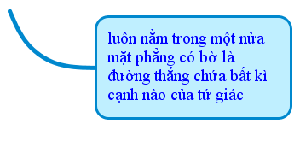
TỨ GIÁC

Slide 16
Chọn câu trả lời đúng
Tứ giác ABCD có A + B = 140⁰ thì tổng C + D là
C + D = 220⁰ C. C + D = 160⁰
B. C +D= 200⁰ D. C + D = 150⁰
A

Slide 17
Chọn câu trả lời đúng
Một tứ giác có nhiều nhất:
Một góc tù C. Ba góc tù
Hai góc tù D. Bốn góc tù
C

Slide 18
Bốn góc của một tứ giác có thể đều nhọn, đều tù hoặc đều vuông không?

Slide 19
LUYỆN TẬP
Bài tập 1: Cho tứ giác ABCD có
Tính
Giải
Xét tứ giác ABCD có:

Slide 20
Bài tập 2: Cho tứ giác ABCD có
Tính
Giải
Xét tứ giác ABCD có:

Slide 21
Bài tập 3: Tính số đo các góc của tứ giác ABCD biết
Giải
Ta có:
Cộng vế theo vế (1),(2) ta được:
Cộng vế theo vế (1), (2) và (3) ta được:
Suy ra:
Ta có:
Vậy

Slide 22
Bài tập 4: Tính các góc của tứ giác ABCD biết
Giải
Ta có:
= 36⁰
Khi đó:

Slide 23
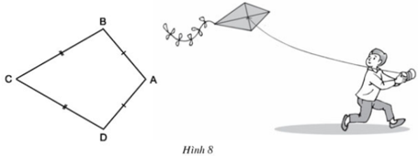
Bài tập 5: (Bài 3/ tr 67/ SGK)
Ta gọi tứ giác ABCD trên hình 8 có AB = AD, CB = CD là hình "cái diều".
a) Chứng minh rằng AC là đường trung trực của BD.
b) Tính B̂,D̂ biết rằng Â = 100º, Ĉ = 60º

Slide 24
a) Chứng minh rằng AC là đường trung trực của BD.
b) Tính biết rằng
Giải
a) Ta có:
. AB = AD (gt)
⇒ A thuộc đường trung trực của BD (1)
. CB = CD (gt)
⇒ C thuộc đường trung trực của BD (2)
Từ (1) và (2) AC là đường trung trực của BD
b) Xét ΔABC và ΔADC có:
Xét tứ giác ABCD có:
AB = AD (gt)
BC = DC (gt)
AC cạnh chung
Vậy ΔABC = ΔADC (c.c.c)
Mà

Slide 25
HƯỚNG DẪN VỀ NHÀ
1/ Học thuộc định nghĩa tứ giác, tứ giác lồi, định lí tổng các góc của tứ giác.
2/ Xem lại các bài tập đã giải

Slide 26
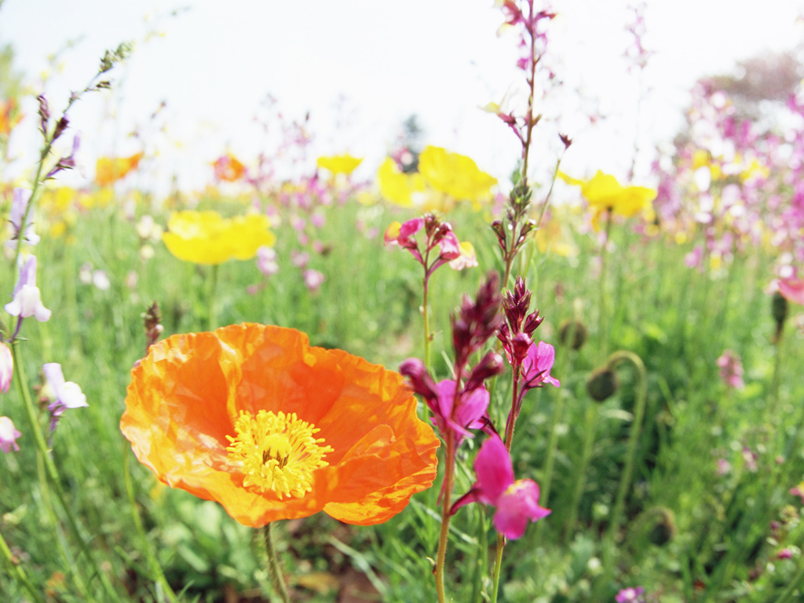
CHÚC CÁC EM MẠNH KHỎE
CHĂM, NGOAN, HỌC TẬP TỐT

